Slide 1
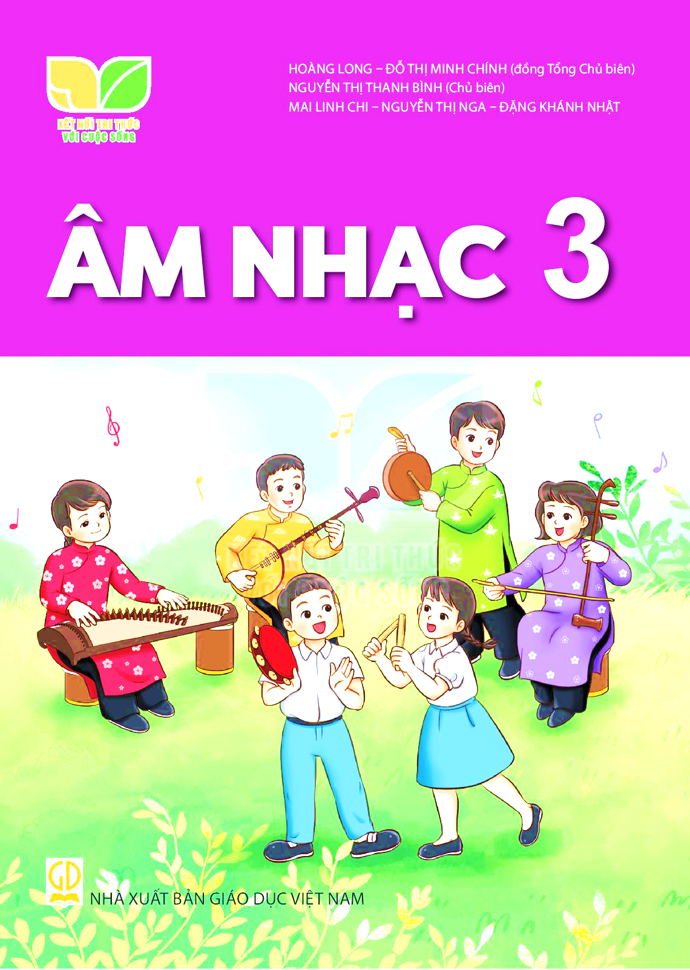

THẦY CÔ VUI LÒNG KHÔNG CHIA SẺ TÀI LIỆU CỦA CHƯƠNG TRÌNH ĐỂ CÓ CƠ HỘI GIÚP ĐỠ THÊM NHIỀU HOÀN CẢNH HỌC SINH KHÓ KHĂN NHÉ Ạ! XIN CHÂN THÀNH CẢM ƠN THẦY CÔ!
ĐỊA CHỈ KÊNH HỌC LIỆU ÂM NHẠC KẾT NỐI:
https://www.youtube.com/channel/UCO2d8nr48-iTs8byOJTX9PQ

Slide 2
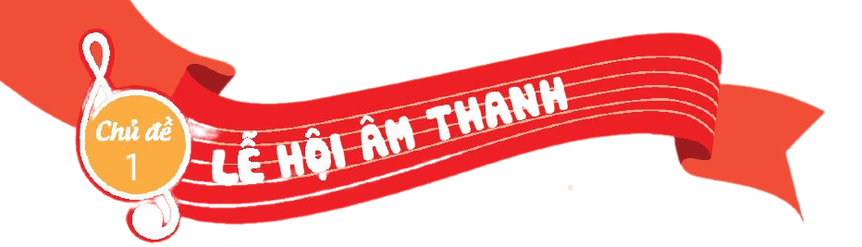
TIẾT 3
NGUYỄN THỊ MỸ LỆ

Slide 3

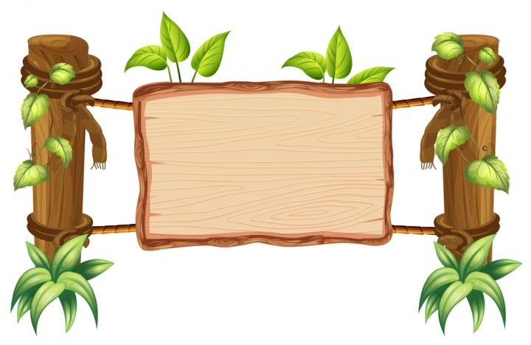
KHỞI ĐỘNG

Slide 4

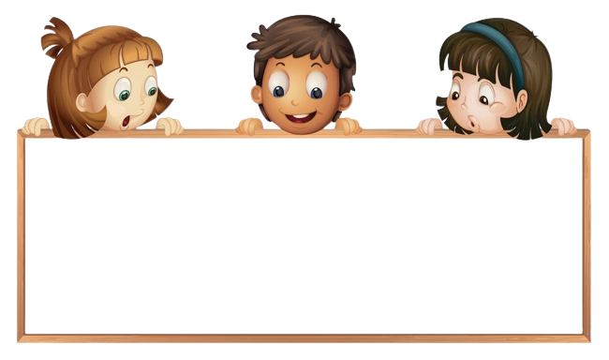

Trò chơi: “Ai nhớ tài hơn”

Slide 5
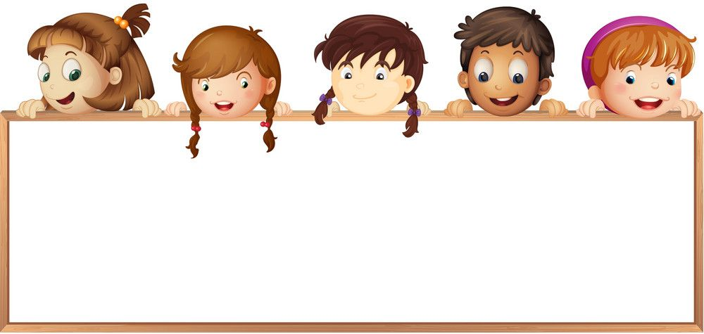
ÔN TẬP ĐỌC NHẠC
BÀI SỐ 1

Slide 6

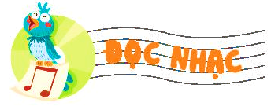
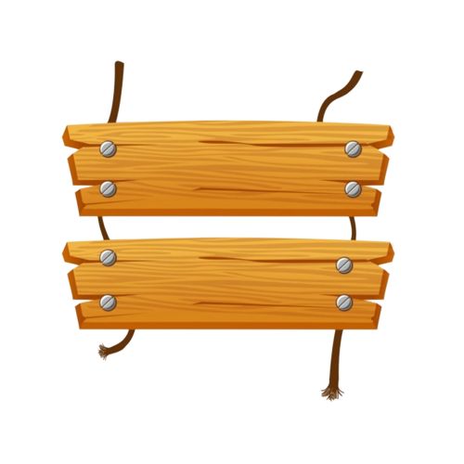
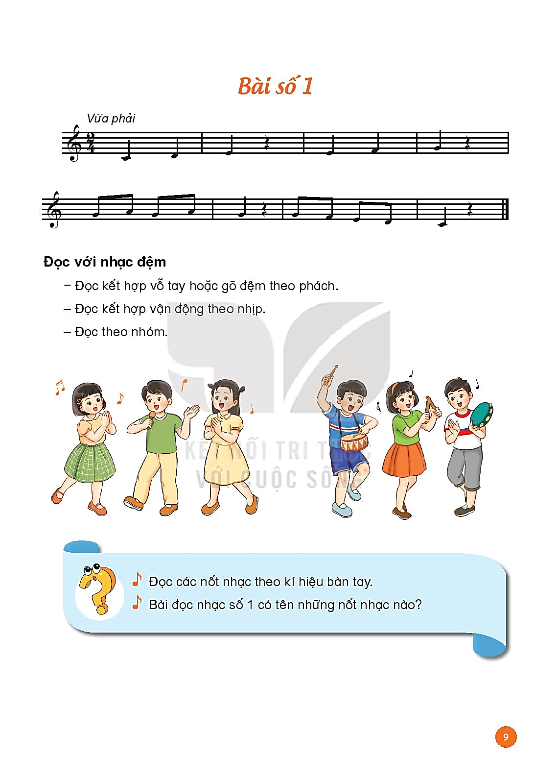
NGHE GIAI ĐIỆU

Slide 7
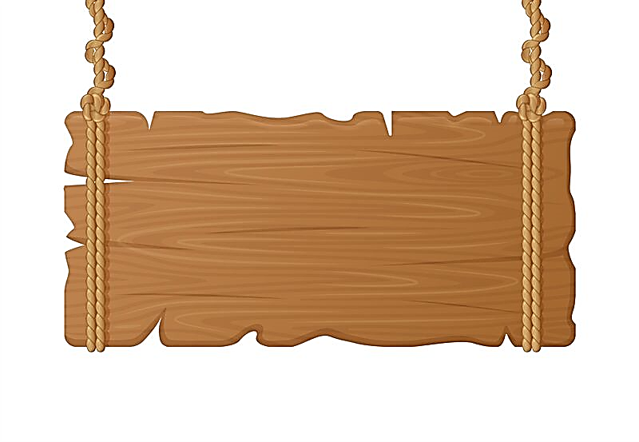
NHẠC ĐỆM

Slide 8
ĐỌC NHẠC THEO
KÍ HIỆU BÀN TAY

Slide 9

NHẠC ĐỆM

Slide 10
ĐỌC NHẠC
KẾT HỢP GÕ ĐỆM

Slide 11
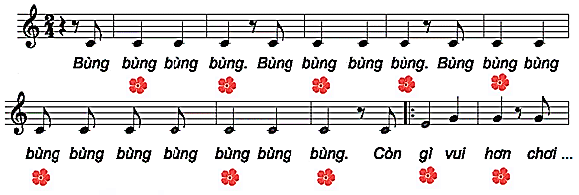

NHẠC ĐỆM

Slide 12
ĐỌC NHẠC KẾT HỢP
VẬN ĐỘNG CƠ THỂ
THEO NHỊP ĐIỆU

Slide 13

NHẠC ĐỆM

Slide 14
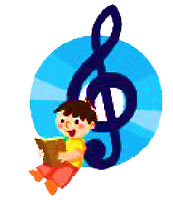
THƯỜNG THỨC ÂM NHẠC
DÀN TRỐNG DÂN TỘC

Slide 15
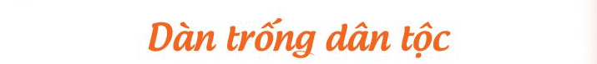
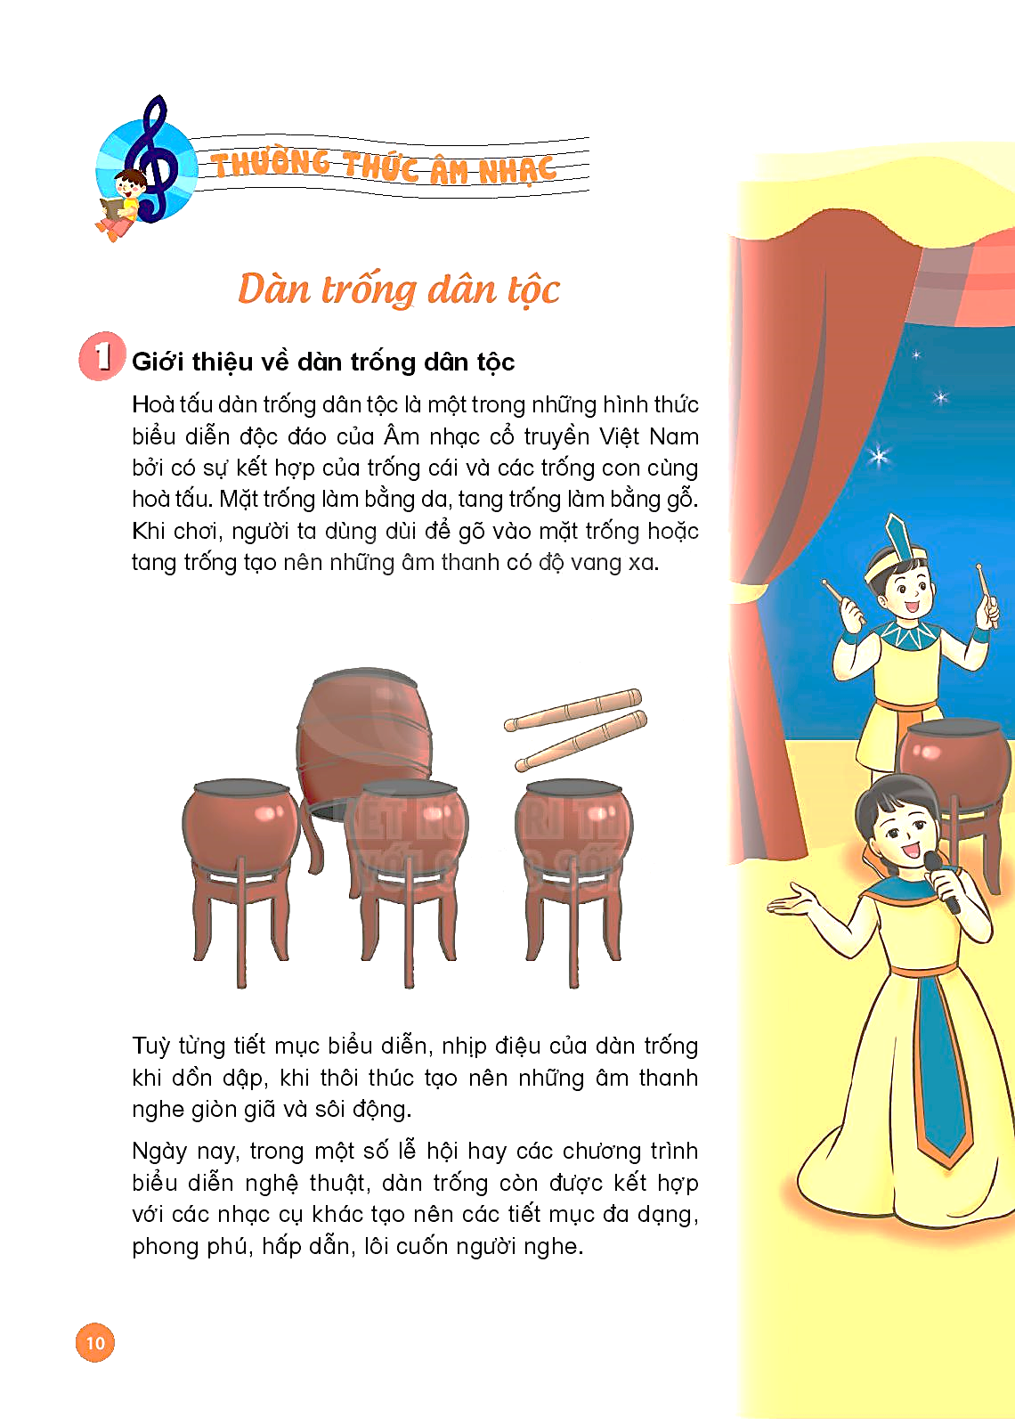
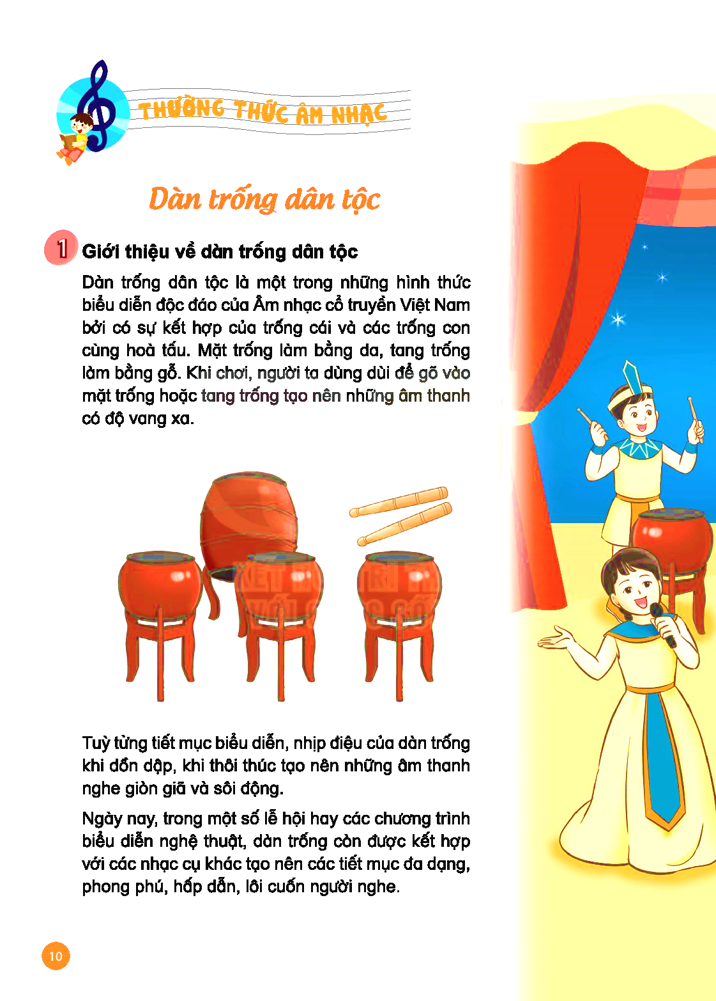
NGHE ĐỌC

Slide 16
CÂU HỎI
+ Hoà tấu dàn trống dân tộc có sự kết hợp của các loại trống nào?
+ Âm thanh của dàn trống dân tộc như thế nào?
+ Trống có kích thước và âm thanh to nhất có tên là gì?
+ Em đã từng được chơi hoặc nhìn thấy dàn trống dân tộc chưa?

Slide 17
BÀI HỌC
* Hoà tấu dàn trống dân tộc là một trong những hình thức biểu diễn độc đáo của âm nhạc cổ truyền Việt Nam bởi có sự kết hợp giữa trống cái và các trống con cùng hoà tấu. Ngày nay, trong một số lễ hội hay các chương trình biểu diễn nghệ thuật dàn trống còn được kết hợp với các nhạc cụ khác tạo nên các tiết mục đa dạng, phong phú, hấp dẫn, lôi cuốn người nghe.

Slide 18
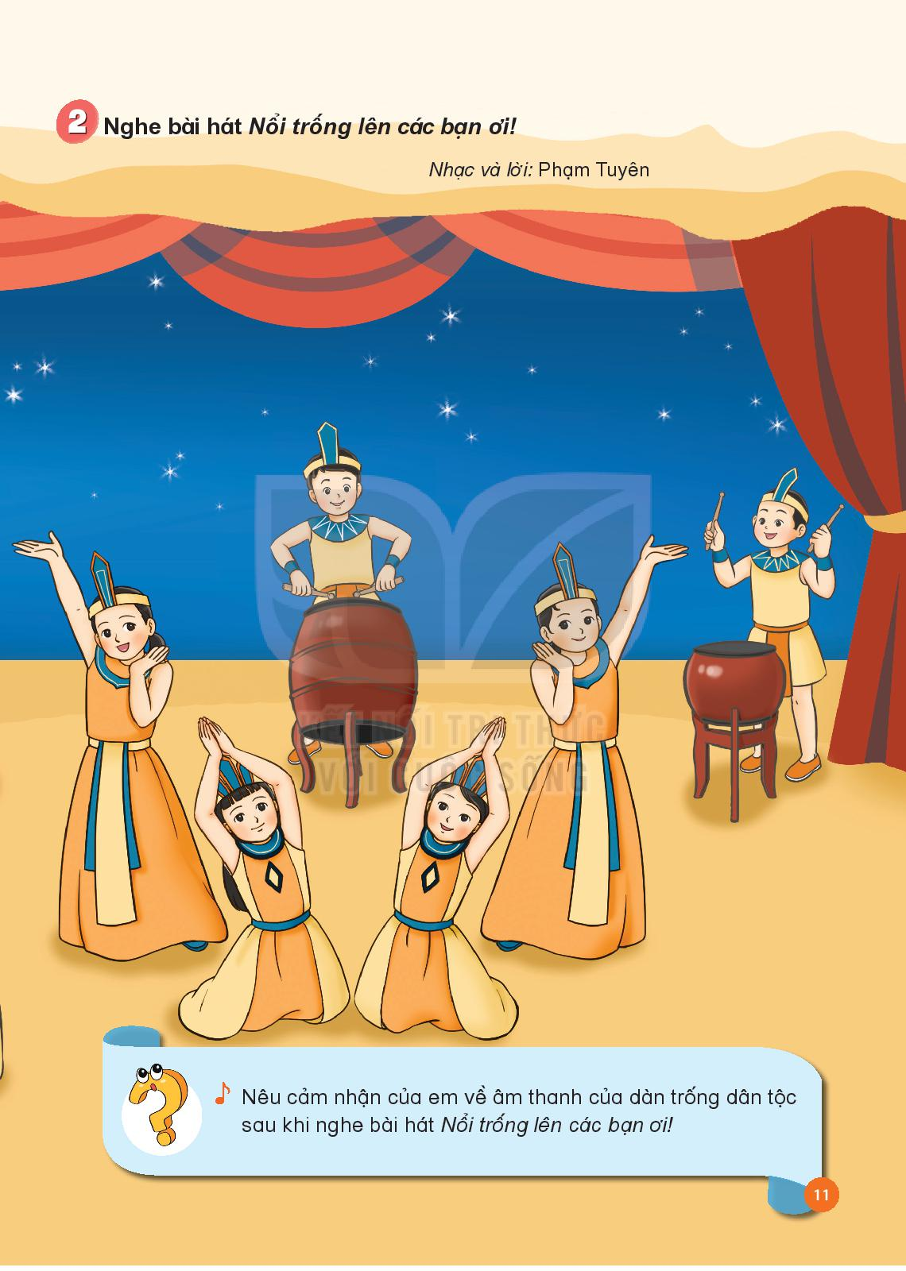

Slide 19
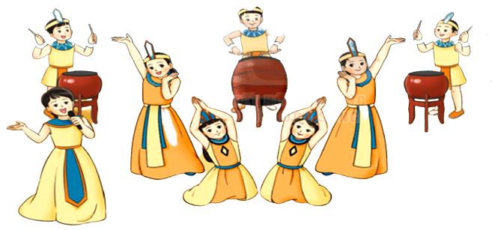
NHẠC

Slide 20
NGHE NHẠC
KẾT HỢP GÕ ĐỆM

Slide 21
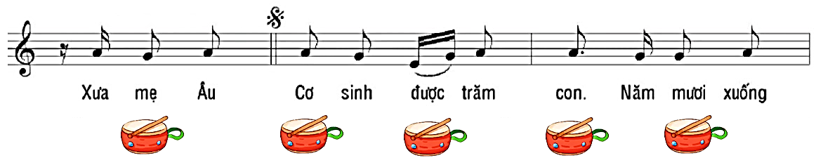
NHẠC

Slide 22

TIẾT 3
ÔN TẬP ĐỌC NHẠC:
BÀI SỐ 1
THƯỜNG THỨC ÂM NHẠC:
DÀN TRỐNG DÂN TỘC

Slide 23
TIẾT 3
NGUYỄN THỊ MỸ LỆ

